Slide 1
Felix , Net i Nika oraz Gang Niewidzialnych Ludzi
Projekt wykonała Agata Pawłowska klasa 6a

Slide 2
Wprowadzenie do prezentacji
Chciałabym Państwu zaprezentować bardzo ciekawą lekturę dla klasy 6 , którą przeczytałam i wywarła na mnie ogromne wrażenie, bardzo interesującej i godnej do polecenia książki dla moich rówieśników.
Opiszę w kilkunastu zdaniach postacie występujące w lekturze oraz ich historie z życia prywatnego i szkoły.

Slide 3
Oto oni główni bohaterowie lektury

Slide 4
Felix Polon jeden z głównych bohaterów lektury ma 13 lat. Obecnie jest uczniem Gimnazjum im. prof. Stefana Kuszmińskiego. Mieszka i uczy się w Warszawie. Jego tata jest inżynierem – wynalazcą, konstruktorem, zaś mama – dyrektorem marketingu w bardzo dużym banku. Ma psa Cabana, z którym jest bardzo związany. Dom Polonów stoi przy ulicy Serdecznej, na przedmieściach Warszawy. To stary, piętrowy budynek ze spadzistym dachem, z werandą, ogrodem i dużym garażem. Mieszka z nimi babcia Lusia. Jest chłopcem szczupłym, o jasnych włosach i piwnych oczach. Ubiera się często w niebieskie jeansy i sweter.
Bardzo szybko zaprzyjaźnia się z nowymi uczniami, a szczególną paczkę tworzy z Netem i Niką. Często w soboty zaprasza ich na seanse filmowe, podczas których zajadają przysmaki babci Lusi. Felix interesuje się informatyką (uważnie przygląda się czynnościom nauczyciela, pana Eftepa), choć komputery nie były jego mocną stroną. Po ojcu odziedziczył umiejętność konstruowania urządzeń czy przeróżnych nowoczesnych gadżetów, m.in. „negatywki” dla niegrzecznych dzieci, mechanicznego psa, kieszonkowe solarium, mikrohelikoptera , mikromyśliwiec do zwalczania komarów czy samojezdną golarkę. Jego pokój przypomina mały warsztat: oprócz zwykłych przyborów szkolnych i podręczników, znajduje się tam wiertarka, lutownica, szlifierka i kuferek z narzędziami. Jest typem majsterkowicza: sprytny, zdolny i pomysłowy. Bardzo związany ze swoją rodziną, dużo czasu przebywa ze swoim ojcem: „jesteśmy rodziną, musimy myśleć o sobie” – wyznał kiedyś ojcu (rozdział 5.). A kiedy znaleźli skrzynię w lochach budynku Mexportu, przyznał: „ale najpierw znajdziemy to, co należy do naszej rodziny”. Na Wigilię przygotował swojej babci prezent: odnalazł skradziony przed laty pierścionek z rubinem. Felix jest bardzo spokojnym, zrównoważonym, uczynnym i mądrym chłopcem. Myśli racjonalnie i rzeczowo, mocno stąpa po ziemi. Można na nim polegać. Jest przygotowany na każdą ewentualność. Doskonały kandydat na przyjaciela.

Slide 5
Net Bielecki jest uczniem I klasy gimnazjum warszawskiego. Pochodzi z zamożnej rodziny. Mieszka z rodzicami na najwyższym piętrze dwudziestopiętrowego apartamentowca w centrum miasta. Mieszkanie jest nowocześnie urządzone, z przeszklonym pawilonem na ostatnim piętrze (z trawnikiem i ogrodem na dachu wieżowca). Pokój Neta przypomina bardziej pracownię komputerową niż zwykłe pomieszczenie nastolatka. Pełno w nim urządzeń i kabli. Net to wysoki i szczupły chłopiec. Mówią na niego „chudzielec”. Na rozpoczęcie roku szkolnego ubrany był w luźne bojówki, z łańcuszkiem zwisającym przy pasku, w wytartej brązowej bluzie z kapturem. Ma ciemnoblond włosy. Nosi jaskrawożółte okulary. Doskonale rozumie się z Felixem i Niką. Jest bardzo pomysłowy, ma ścisły, logiczny umysł, który przejął po ojcu (a właściwie podkradł) program komputerowy „Manfred” (tata Neta, Marek Bielecki, uczestniczy w międzynarodowym programie ds. skonstruowania sztucznej inteligencji „AI” do codziennego zastosowania, m.in. do inteligentnego sterowania sygnalizacją świetlną w całym mieście). Nie lubi swojego imienia. Planuje studiować archeologię, pasjonuje się filmami z Indianą Jonesem. Jako jedyny w klasie zalicza test z informatyki. Sympatyzuje z Niką. Nosi ze sobą plecak z małym laptopem, starym telefonem komórkowym (wszystko „za hasłowane” i ulega destrukcji w przypadku kradzieży). Potrafi zdezorganizować pracę szkoły w pierwszy dzień nauki (z wykorzystaniem swojego komputera włączył dzwonek na lekcję). Z powodu niezrozumienia zabawnej sytuacji z „Manfredem” zostaje zdiagnozowany przez szkolnego lekarza na osobę z łagodną formą rozdwojenia osobowości. Jest bardzo dowcipny – kiedy babcia Lusia proponuje kolejną porcję pierników, odpowiada: „Wszystkie babcie muszą być opłacane przez dentystów. Już czuję, jak psują mi się zęby” (rozdział 4.). Net to doskonały kolega i przyjaciel. Ma szalone pomysły, jest życzliwy i oddany. Można na nim polegać. Budzi sympatię.

Slide 6
Nika to 13-letnia uczennica klasy Ia gimnazjum w Warszawie, współtowarzysz przygód Felixa i Neta. Rodzice Niki nie żyją (jej mama zmarła, kiedy dziewczyna miała sześć lat, a tata zmarł 2 lata temu; jak mówi – jej tata był akwizytorem). Utrzymuje się z renty (ukryła fakt śmierci ojca, nie tylko przed urzędem, ale i swoimi przyjaciółmi). Mieszka w starej kamienicy, w skromnym małym mieszkanku (rozdział 3.) na warszawskiej Pradze. Jedynym przedmiotem „nowoczesnym” w jej mieszkaniu jest stara lodówka.
Ma rude włosy i jest drobną, szczupłą dziewczyną. Dopóki nie spotka św. Mikołaja, chodzi bardzo skromnie ubrana, choć schludnie i czysto. W prezencie od Mikołaja dostaje nową kurtkę zimową z białym futerkiem na kołnierzu, kapturze i mankietach. Na obóz w górach bierze ze sobą stare, niemal „zabytkowe” narty, należące do jej dziadka. Net nazwa je „drewnianymi deskami”, a Felix: „wyglądają, jakby należały do człowieka z Cro-Magnon” (rozdział 7.). Poza Felixem i Netem nie ma innych bliskich sobie osób. Stwierdza: „jesteście moimi najbliższymi przyjaciółmi. Właściwie to poza wami nie ma nikogo, żadnej rodziny”. W rozmowie z Hieronimem, po przygodzie z gnomem, wyjaśnia, że udało im się znaleźć strażnika skarbu Świętopełka tylko dlatego, że nie chcieli robić tego z chciwości, a jedynie z ciekawości. Ma wyjątkowe zdolności telekinetyczne, umiejętność przewidywania i przeczuwania sytuacji (intuicja). Potrafi poruszyć na odległość robota na Marsie (rozdział 13.), wjechać na nartach pod górkę czy oswoić niedźwiedzia, by móc się przespać w jego norze (rozdział 7.). Jest rozsądna, potrafi sama organizować swoje życie domowe i mądrze gospodarzyć pieniędzmi z renty. Ukrywa przed przyjaciółmi, że jest sierotą i mieszkała sama. Jest bardzo lojalna wobec swoich przyjaciół. Oddana, dzielna, pomocna i życzliwa. Doskonały przyjaciel i powiernik tajemnic.

Slide 7
Plan wydarzeń w lekturze
1. Kradzież w banku.
2. Pierwszy dzień w gimnazjum – początek przyjaźni.
3. Baza na szkolnym strychu.
4. Zdemaskowanie szkolnych złodziejaszków.
5. Pościg za furgonetką Gangu Niewidzialnych Ludzi.
6. Prezentacja Manfreda.
7. Rozwiązanie problemu korków w mieście.
8. Nawiedzony strych.
9. Nawiązanie kontaktu z duchami.
10. Odnalezienie wraku samolotu.
11. List do prezydenta Warszawy.
12. Zamek na Kociej Skale – skarb księcia Świętopełka.
13. Odnalezienie skrzyni ze skarbami zrabowanymi przez Niemców.
14. Wizyta Świętego Mikołaja.
15. Wigilijna wieczerza w domach Felixa i Neta.
16. Ferie w Zakopanem.
17. Szalony zjazd Niki.
18. Akcja poszukiwawcza.

Slide 8
19. Dziwne zdarzenia w lesie.
20. Tajemnica Niki.
21. Na tropie UFO.
22. Tajny projekt pana Polona.
23. Zeszyt profesora Kuszmińskiego.
24. 50. piętro Silver Tower.
25. Spotkanie z Mortenem.
26. Walka o życie.
27. Odzyskanie notatek profesora.
28. Ostateczne starcie z szefem gangu.
29. Przedświąteczna akademia szkolna – ośmieszenie Marcela.
30. Transmisja z Marsa.
31. Uhonorowanie Felixa, Neta i Niki.

Slide 9
W gimnazjum im. Stefana Kuszmińskiego rozpoczyna się rok szkolny . Uczniowie zbierali się na sali gimnastycznej na uroczystości , podczas której przemawiał dyrektor Stokrotka. Felix znudzony przemową wyszedł na korytarz, napadli na niego chuligani( wcześniej jeszcze nie znani przez niego Marcel oraz Ruben) i zabrali mu kieszonkowe. Szukając swojej sali spotyka Neta. Okazało się że chodzą do jednej klasy 1a , więc razem udali się na zajęcia . Po drodze spotkali jeszcze rudowłosą dziewczynkę , Nikę . Trójka znajomych szybko się ze sobą zaprzyjaźniła. Pierwszym ich wspólnym zadaniem była obrona przed chuliganami ( Marcelem i Rubenem), którzy zabierali uczniom różne rzeczy i pieniądze. Dzięki pomysłowości i sprytowi udało się przyjaciołom znaleźć składzik ukradzionych rzeczy i zdemaskować kolegów . Dzieci odzyskały ukradzione przez łobuzów rzeczy .
Net pracował nad inteligentnym programem Manfredem. Niestety program uciekł do internetu . Pewnego dnia Nika zakomunikowała przyjaciołom, że w szkole straszy. W kwaterze , znajdującej się na strychu , był szkielet , który zaczął się ruszać. Zaczęli poszukiwać informacji o duchach. Udało im się porozmawiać z duchami . Okazało się , że w zniszczonej części strychu leży wrak kabiny samolotu z czasów wojny , w którym były ciała lotnika , jego żony i córki. Zagadka została rozwiązana .
Klasa 1a wybrała się na wycieczkę do Zamku na Kociej Skale . Przewodnik opowiedział im o skarbie księcia Świętopełka . Przyjaciele wykorzystali okazje , by odłączyć się od grupy i spotkali gnoma- strażnika skarbu. Postanowili skarb odnaleźć . Przypomnieli sobie opowieści babci Lusi o skarbie ukrytym przez Niemców podczas oblężenia pod kościołem św. Józefa.

Slide 10
Obecnie w tym miejscu stoi wieżowiec . Udało im się zejść do podziemi i znaleźli kufer pełen skarbów . Tata Felixa otworzył i postanowił oddać wszystko co się w nim znajdowało do muzeum.
Nadeszły święta . Do Niki przyszedł św. Mikołaj i przyniósł jej wymarzoną kurtkę. Potem pomógł jej znaleźć się w domu Neta gdzie spędziła święta w miłej atmosferze. Natomiast święta u Felixa przebiegły spokojnie.
Klasa udała się na wycieczką w góry , podczas której uczniowie uczyli się jeździć na nartach . Nagle Nika zniknęła. Chłopcy postanowili jej szukać . Podczas poszukiwań zaobserwowali niezidentyfikowany obiekt latający . Nika pojawiła się rano w towarzystwie białego niedźwiedzia . Nika przyznała mieszka sama , utrzymuje się z renty ojca , a od czasu jego śmierci przytrafiały się jej różne rzeczy. Potrafiła przewidzieć niedaleką przyszłość lub wiedzieć co znajduje się tuż za ścianą lub drzwiami .Zdjęcia UFO przekazali Manfredowi , a ten przekazał je Vidoktorowi . Komputer Vidoktora mieścił się w Silver Tower. Przyjaciele musieli usunąć te pliki z obawy przed Gangiem Niewidzialnych Ludzi. Okazało się że Gang to były roboty , które zaczęły ścigać przyjaciół . Uciekli na dach . Padający deszcz spowodował zwarcie u robotów . Dzieci zabrał z dachu tata Felixa , który przyleciał latającym talerzem.

Slide 11
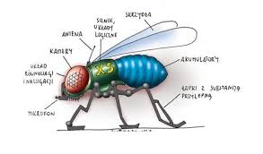
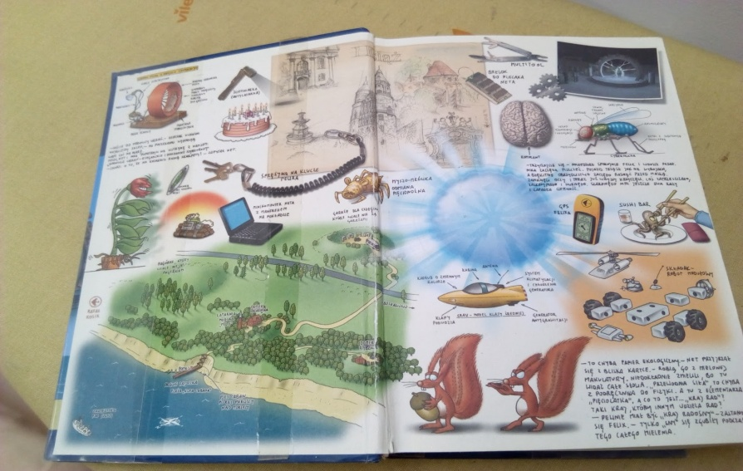
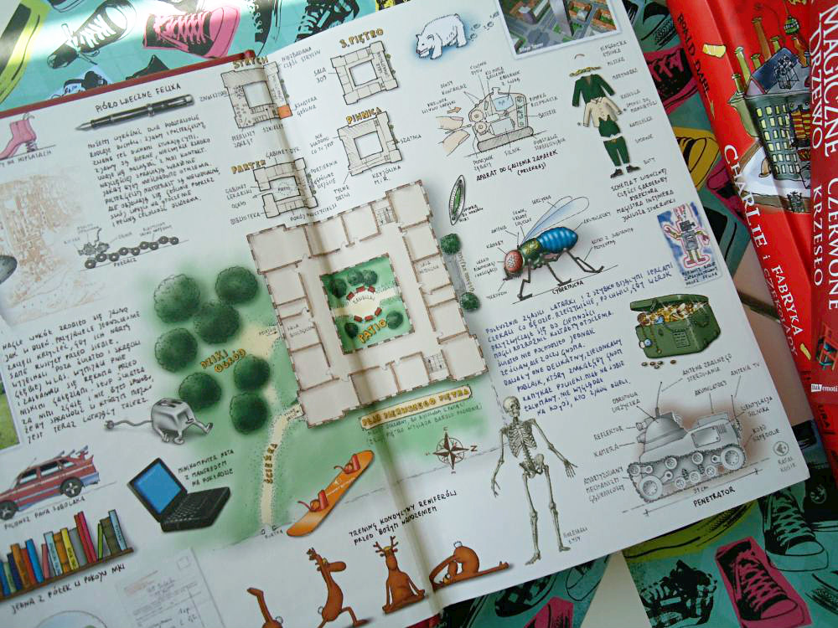
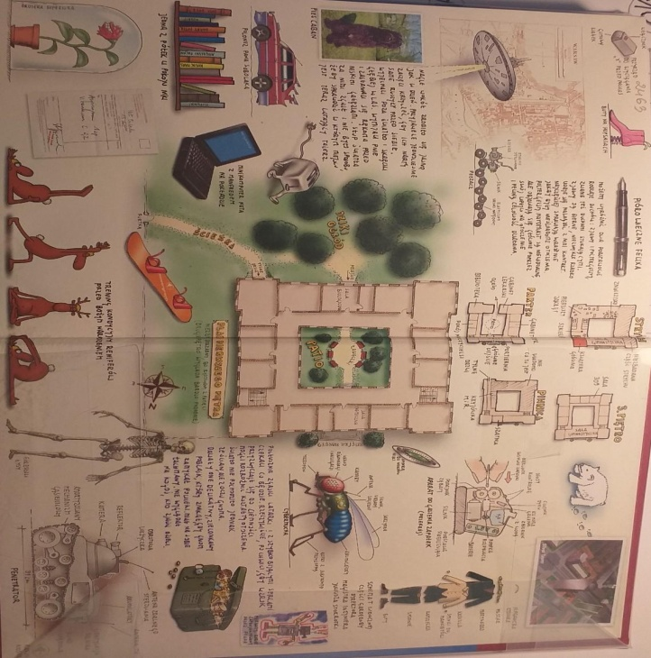
Bardzo interesujące w lekturze były wynalazki , które znajdowały się w domu Felixa jak i wykorzystywane były jako pomoce w szkole i przy zidentyfikowaniu winnych kradzieży .

Slide 12
Nowoczesna futurystyczna technologia.
To świat cybernetyki: ściągawki do prac klasowych, maszyny latająco-szpiegujące, buty na „hopsasach”, „penetrator”, cybermucha, aparat do gaszenia zapałek, roboty (graficzne prezentacje tych wynalazków znajdują się na okładkach, wewnątrz książki , które przedstawiłam na slajdzie 11). To świat fascynujący, a jednocześnie budzący przerażenie. Nasuwa się pytanie: Jak daleko może posunąć się ingerencja sztucznej inteligencji w codzienność człowieka, w jego funkcjonowanie, prywatność, niezależność, suwerenność i możliwość samodzielnego decydowania o swoim losie i dokonanych wyborach?

Slide 13
Finalizując ( kończąc ) pragnę napisać iż owa lektura zawiera w sobie dużo wątków począwszy od przyjaźni trojga osób , która rozwija się od rozpoczęcia roku szkolnego 1klasy gimnazjum .Bardzo szybko nawiązali ze sobą kontakt, tworząc niezwykle zgraną paczkę. Pomagają sobie, odwiedzają się, wspólnie oglądają filmy, mogą na siebie liczyć, mają do siebie ogromne zaufanie: „wiem, że przyjaciół się nie opuszcza” – mówi Net. Kiedy indziej Felix komentuje decyzję wyboru botaniki na zajęcia dodatkowe: „jak się męczyć, to wspólnie”. Na koniec książki Nika stwierdza: „Zobaczcie, ile zrobiliśmy przez pół roku”, a Felix dodaje: „Pomyślcie, czego dokonamy wspólnie (…), jeśli tylko naprawdę się postaramy”. Podnoszą wysoko kubki z czekoladą, stukają się nimi, w geście braterstwa i wypijają słodki napój bez konkretnego toastu. Kolejnym wątkiem jest Walka ze złem. Tym złem jest oczywiście „Morten”, program, który uosabia wszelkie zagrożenia ze strony sztucznej inteligencji. Jest nie tylko groźny, niebezpieczny i nieobliczalny, ale potrafi myśleć i wnioskować, znać myśli człowieka i przewiduje ludzkie reakcje. Jest wyraźnym ostrzeżeniem przed niekontrolowanym rozwojem technologii komputerowej i cyberprzemocą.
Wątki przepełnione grozą i niebezpiecznymi sytuacjami przeplatają się ze zdarzeniami prowokującymi do uśmiechu i dającymi chwilę wytchnienia w dynamicznie rozwijającej się akcji. Polecam wszystkim przeczytać tę książkę , ponieważ jest w niej dużo humoru , scen akcji , fantastyki , jak również interesujących nas młodych ludzi wynalazków mniej lub bardziej skomplikowanych , a czasem też nieprawdopodobnych. Doskonale się ja czyta i w trakcie czytania pobudza naszą wyobraźnię.

Slide 14
Koniec .

